Slide 1
javascript

Slide 2
基本语法
标示符：大小写敏感；
常量、变量、函数、“类”的声明：
跟java和C基本类似
循环语句：
for/ for each
while/ do while
switch语句
with语句

Slide 3
循环语句
for
For each中的参数为“属性名”而非属性值，在arr中体现为下标，在hash/map中体现为键名
while
其他跟大多数语言类似

Slide 4
函数
Javascript的基础
用途：
|- 仅代表一个方法，执行一段代码
|- 作为参数，委派操作/回调
|- 作为“类”声明

Slide 5
动态语言
类似Ruby, Python
概念：运行时检查类型
vs 静态语言（编译时检查类型，如java）

Slide 6
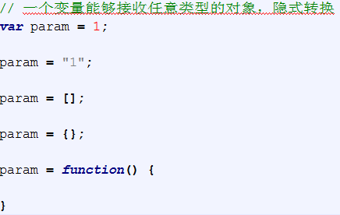
动态——变量
单个变量可以任意类型赋值（弱类型，隐式转换）

Slide 7
动态——参数
体现一：参数无类型声明
体现二：参数无个数限定
无参函数可以传参
有参函数可以变参
Notes:
经常会看到参数是可选的，这样的实现就是基于动态参数；
每一个“函数”内都含有arguments变量

Slide 8



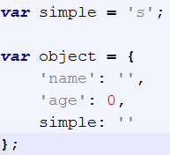
动态——对象/类型
声明一个动态对象
为对象增加属性
上述方式中，不能使用外部变量作为属性名：
Notes:
var obj = {};无具体类型，即new Object();

